Slide 1
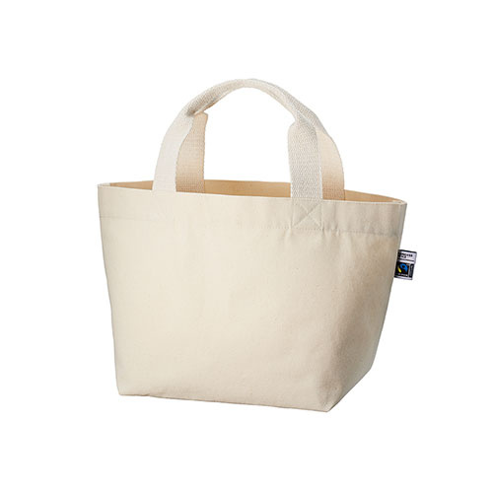
【提案書】
フェアトレードコットンキャンバストート（Ｓ）
特徴
フェアトレードコットンを使用した、マチ付きのシンプルなSサイズキャンバストートです。オリジナルデザインによる名入れ面積が広いため宣伝広告効果も抜群。是非ご活用ください。
商品写
納期
納期スペース
仕様
素材：ｺｯﾄﾝ(310g/平方メートル)
サイズ：本体/約390×210×170(mm)･持ち手/約35×350(mm)
容量：約7L
備考：ﾌｪｱﾄﾚｰﾄﾞｵｰｶﾞﾆｯｸｺｯﾄﾝ使用､取説付
お見積
お見積りスペース

